Slide 1
CHỦ ĐỀ 1: PHẢN ỨNG HÓA HỌC BÀI 3: ĐỊNH LUẬT BẢO TOÀN KHỐI LƯỢNG PHƯƠNG TRÌNH HÓA HỌC

Slide 2


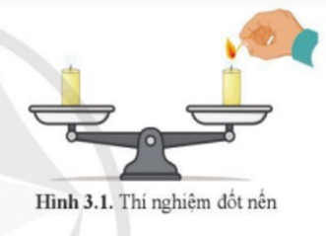
BÀI 3: ĐỊNH LUẬT BẢO TOÀN KHỐI LƯỢNG PHƯƠNG TRÌNH HÓA HỌC
â
Đặt hai cây nến trên đĩa cân, cân ở vị trí thăng bằng. Nếu đốt một cây nến, sau một thời gian, cân có còn thăng bằng không?

Slide 3
BÀI 3: ĐỊNH LUẬT BẢO TOÀN KHỐI LƯỢNG PHƯƠNG TRÌNH HÓA HỌC
â
Trong quá trình phản ứng hóa học xảy ra, tổng khối lượng các chất trước và sau phản ứng có bằng nhau không?

Slide 4

BÀI 3: ĐỊNH LUẬT BẢO TOÀN KHỐI LƯỢNG
PHƯƠNG TRÌNH HÓA HỌC (T1)
Thí nghiệm
01
NỘI DUNG BÀI HỌC
ĐỊNH LUẬT BẢO TOÀN KHỐI LƯỢNG
02
Luyện tập
03
Vận dụng
04

Slide 5
BÀI 3: ĐỊNH LUẬT BẢO TOÀN KHỐI LƯỢNG
I. ĐỊNH LUẬT BẢO TOÀN KHỐI LƯỢNG
1. Thí nghiệm
Thí nghiệm 1: Dung dịch BaCl₂ tác dụng với dung dịch Na₂SO₄
- Đặt cốc thủy tinh trong đó có chứa dung dịch BaCl₂ trên đĩa cân điện tử và lấy đầy dung dịch Na₂SO₄ vào ống hút nhỏ giọt có bóp cao su đậy lên miệng bình (hình 3.2a). Ghi chỉ số khối lượng hiện trên mặt cân (kí hiệu là mA).
- Bóp nút cao su cho dung dịch Na₂SO₄ chảy xuống bình (hình 3.2b). Quan sát dấu hiệu của phản ứng xảy ra. Ghi chỉ số khối lượng hiện trên mặt cân (kí hiệu là mB).

Slide 6
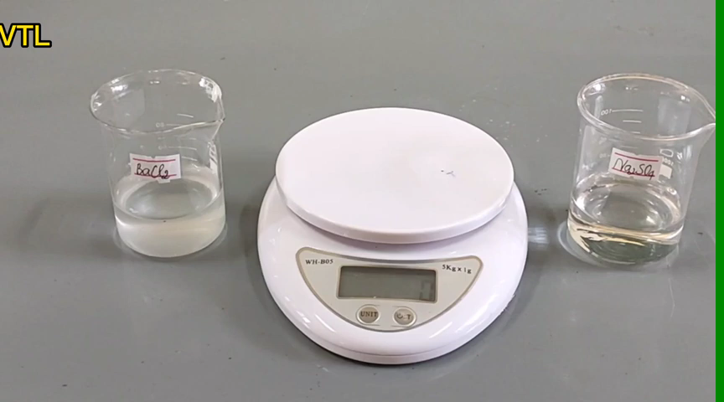
BÀI 3: ĐỊNH LUẬT BẢO TOÀN KHỐI LƯỢNG
I. ĐỊNH LUẬT BẢO TOÀN KHỐI LƯỢNG
1. Thí nghiệm

Slide 7
PHIẾU HỌC TẬP SỐ 1
1/ Quan sát thí nghiệm hoàn thành bảng sau:
 | TN1
Hiện tượng
Nhận xét
Phương trình chữ

Slide 8
PHIẾU HỌC TẬP SỐ 1
 | TN1
Hiện tượng | có kết tủa trắng
Nhận xét | m_{A} = m_{B}, tổng khối lượng của các chất trước phản ứng bằng tổng khối lượng của các chất sau phản ứng
 | ^{m}_{Barium clorine} + ^{m}_{sodium sulfate} = ^{m}_{Barium sulfate} + ^{m}_{Sodium clorine}
Phương trình chữ | Barium clorine + sodium sulfate → Barium sulfate + Sodium clorine
=> Nhận xét: Tổng khối lượng các chất tham gia bằng tổng khối lượng các chất sản phẩm.

Slide 9
BÀI 3: ĐỊNH LUẬT BẢO TOÀN KHỐI LƯỢNG
I. ĐỊNH LUẬT BẢO TOÀN KHỐI LƯỢNG
1. Thí nghiệm
Thí nghiệm 2: Bột NaHCO₃ tác dụng với dung dịch HCl
- Đặt ống nghiệm có chứa dung dịch và một quả bóng có chứa một thì cafe bột NaHCO₃ trên đĩa cân điện tử. Ghi chỉ số khối lượng hiện trên mặt cân (kí hiệu là mA).
- Đổ bột NaHCO₃ vào ống nghiệm, ghi chỉ số khối lượng hiện trên mặt cân (kí hiệu là mB).

Slide 10


Slide 11
PHIẾU HỌC TẬP SỐ 2
1/ Quan sát thí nghiệm hoàn thành bảng sau:
 | TN2
Hiện tượng
Nhận xét
Phương trình chữ

Slide 12
PHIẾU HỌC TẬP SỐ 2
 | TN2
Hiện tượng | có khí thoát ra
Nhận xét | m_{A} =_{B}, do sau phản ứng có khí carbon dioxide thoát ra khỏi bình.
 | ^{m} _{Hydro chloric} _{acid} + ^{m}_{Sodium hydrogencarbonate} = ^{m}_{Sodium chloride} + ^{m}_{Carbon dioxide} + ^{m}_{nước}
Phương trình chữ | Hydro chloric acid + Sodium hydrogencarbonate → Sodium chloride + Carbon dioxide + nước
=> Nhận xét: Tổng khối lượng các chất tham gia bằng tổng khối lượng các chất sản phẩm.

Slide 13
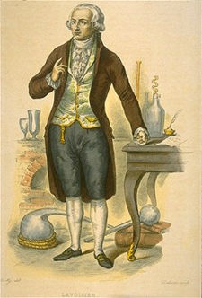
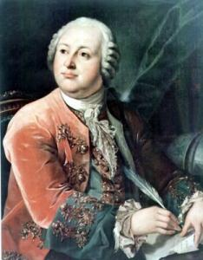
Hai nhà khoa học Lô - mô - nô - xôp (người Nga, 1711 - 1765) và La - von - die (người Pháp, 1743 - 1794) đã tiến hành độc lập với những thí nghiệm được cân đo chính xác, từ đó phát hiện ra định luật bảo toàn khối lượng.
La- voa – diª
(1743-1794)
L«- m«- n«- x«p
(1711-1765)

Slide 14

Trong phản ứng hoá học, chất biến đổi nhưng tại sao khối lượng không thay đổi ?

Slide 15
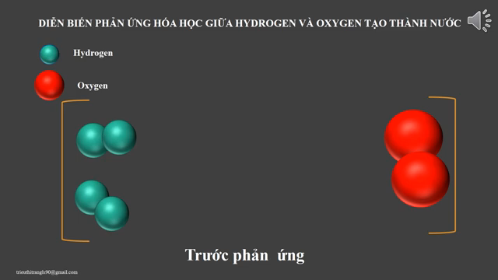
Diễn biến của phản ứng giữa Hydrogen (H₂ ) và Oxygen (O₂ )

Slide 16
PHIẾU HỌC TẬP
PHIẾU HỌC TẬP SỐ 3
2. Quan sát sơ đồ phản ứng hóa học sau và cho biết?
a/ Số nguyên tử của mỗi nguyên tố trước và sau phản ứng như thế nào?
b/ Khối lượng của mỗi nguyên tử trước và sau phản ứng có thay đổi không?
3/ Nhận xét về khối lượng chất tham gia và khối lượng chất sản phẩm? Giải thích
3

Slide 17
PHIẾU HỌC TẬP SỐ 1
4. a/ Số nguyên tử của mỗi nguyên tố trước và sau phản ứng như thế nào?
b/ Khối lượng của mỗi nguyên tử trước và sau phản ứng có thay đổi không?
5/ Nhận xét về khối lượng chất tham gia và khối lượng chất sản phẩm? Giải thích
Số nguyên tử của mỗi nguyên tố trước và sau phản ứng không thay đổi (bảo toàn)
Số nguyên tử của mỗi nguyên tố trước và sau phản ứng không thay đổi (bảo toàn)

Slide 18
I. ĐỊNH LUẬT BẢO TOÀN KHỐI LƯỢNG
1. Thí nghiệm
1. Định luật bảo toàn khối lượng
a. Nội dung
Trong một phản ứng hoá học, tổng khối lượng của các chất sản phẩm bằng tổng khối lượng của các chất tham gia phản ứng.
Các chất tham gia
Các chất sản phẩm
Tổng khối lượng các chất tham gia
Tổng khối lượng các chất sản phẩm

Slide 19
I. ĐỊNH LUẬT BẢO TOÀN KHỐI LƯỢNG
1. Thí nghiệm
1. Định luật bảo toàn khối lượng
a. Nội dung
Trong một phản ứng hoá học, tổng khối lượng của các chất sản phẩm bằng tổng khối lượng của các chất tham gia phản ứng.
b. Giải thích
Trong phản ứng hóa học
+ Chỉ có liên kết giữa các nguyên tử thay đổi
+ Số lượng nguyên tử và khối lượng mỗi nguyên tử không thay đổi
=> Tổng khối lượng các chất tham gia = Tổng khối lượng của các chất sản phẩm

Slide 20
LUYỆN TẬP
Tính khối lượng iron sulfide FeS tạo thành trong phản ứng của Fe (iron) và S (Sulfur), biết khối lượng của Fe và S đã tham gia phản ứng lần lượt là 7 gam và 4 gam.
A. 10 gam
B. 11 gam
C. 12 gam
D. 13 gam

Slide 21
LUYỆN TẬP
PTHH: Iron + Sulfur → iron sulfate
ADĐLBTKL
khối lượng FeS tạo thành = khối lượng Fe phản ứng + khối lượng S phản ứng = 7 + 4 = 11 gam.

Slide 22
LUYỆN TẬP
Chọn khẳng định đúng trong các khẳng định sau?
A. Tổng khối lượng sản phẩm nhỏ hơn tổng khối lượng các chất tham gia phản ứng
B. Tổng khối lượng sản phẩm bằng tổng khối lượng các chất tham gia phản ứng
C. Tổng khối lượng sản phẩm lớn hơn tổng khối lượng các chất tham gia phản ứng.
D. Tổng khối lượng sản phẩm nhỏ hơn hoặc bằng tổng khối lượng các chất tham gia phản ứng

Slide 23
LUYỆN TẬP
Nung đá vôi thu được vôi sống và khí cacbonic. Kết luận nào sau đây là đúng
A. Khối lượng đá vôi bằng khối lượng vôi sống
B. Khối lượng đá vôi bằng khối lượng khí
C. Khối lượng đá vôi bằng khối lượng khí Carbonic cộng với khối lượng vôi sống
D. Không xác định

Slide 24
Dặn dò
Học bài
Tìm hiểu và viết một bài thuyết trình (khoảng 200 từ) về thân thế, sự nghiệp khoa học của hai nhà bác học Lô – mô – nô – xốp và La – voa – đi – ê.

Slide 25
BÀI 3: ĐỊNH LUẬT BẢO TOÀN KHỐI LƯỢNG (T2)
II. Áp dụng định luật bảo toàn khối lượng
Phương trình hóa học là gì?
01
Các bước lập phương trình hóa học
02
Luyện tập
03
NỘI DUNG BÀI HỌC
Vận dụng
04

Slide 26
BÀI 3: PHƯƠNG TRÌNH HÓA HỌC
Dựa vào kiến thức đã học, cho biết tổng số nguyên tử của mỗi nguyên tố tham gia và tạo thành sản phẩm trong ví dụ bên cần phải tuân theo nguyên tắc như thế nào?

Slide 27
BÀI 3: ĐỊNH LUẬT BẢO TOÀN KHỐI LƯỢNG (T2)
II. Áp dụng định luật bảo toàn khối lượng
1. Phương trình bảo toàn khối lượng
Giả sử A, B là hai chất phản ứng
C và D là hai chất sản phẩm
PTHH: A + B ⭢ C + D
Theo định luật bảo toàn khối lượng ta có biểu thức:
m_{A} + m_{B} = m_{C} + m_{D}
(Trong đó: m_{A}, m_{B}, m_{C}, m_{D} là khối lượng các chất A, B, C, D)

Slide 28
BÀI 3: ĐỊNH LUẬT BẢO TOÀN KHỐI LƯỢNG (T2)
II. Áp dụng định luật bảo toàn khối lượng
1. Phương trình bảo toàn khối lượng
2. Áp dụng định luật bảo toàn khối lượng
Trong một phản ứng có ( n ) chất, kể cả chất phản ứng và sản phẩm nếu biết ( n – 1 ) chất thì tính được khối lượng của chất còn lại.
m_{A} + m_{B} = m_{C} + m_{D}
(Trong đó: m_{A}, m_{B}, m_{C}, m_{D} là khối lượng các chất A, B, C, D)
→ m_{A} = ?

Slide 29
A + B 🡪 C + D
m_{A} =?
m_{A} + m_{B} = m_{C} + m_{D}
m_{A}= m_{C} + m_{D} - m_{B}
A + B 🡪 C
m_{A} + m_{B} = m_{C}
Nếu PƯ có n chất, biết khối lượng của (n-1) chất
=>Tìm được khối lượng của chất còn lại
A 🡪 B + C + D
m_{A} = m_{B} + m_{C} + m_{D}

Slide 30
PHIẾU HỌC TẬP SỐ 4
Nhóm 1,2: Trong phản ứng hóa học ở thí nghiệm trên cho Barium clorine (BaCl₂) và Sodium sulfate (Na₂SO₄) đã tham gia phản ứng lần lượt là 20,8 gam và 14,2 gam; khối lượng Barium sulfate (BaSO₄) tạo thành là 23,3 gam.
a/ Viết PT chữ của phản ứng
b/ Tính khối lượng của Sodium clorine (NaCl) tạo thành?
Nhóm 3,4: Nung đá vôi CaCO₃ (có thành phần chính là Calcium Carbonate) người ta thu được 112kg CaO Calcium oxide (vôi sống) và 88 kg khí Carbon dioxide (CO₂).
a/ Viết PT chữ của phản ứng?
b/ Tính khối lượng của Calcium Carbonate CaCO₃ đã phản ứng?

Slide 31
Luyện tập:
Trong phản ứng hóa học ở thí nghiệm trên cho Barium clorine (BaCl₂) và Sodium sulfate (Na₂SO₄) đã tham gia phản ứng lần lượt là 20,8 gam và 14,2 gam; khối lượng Barium sulfate (BaSO₄) tạo thành là 23,3 gama
a/ Viết PT chữ của phản ứng
b/ Tính khối lượng của Sodium clorine (NaCl) tạo thành?
Tóm tắt:
mNa₂SO₄ =14,2g
mBaSO₄= 23,3g
mBaCl₂ =20,8g
mNaCl= ?
Bài làm
* Theo định luật bảo toàn khối lượng ta có:
mBaCl₂+ mNa₂SO₄ = mBaSO₄ + mNaCl
< = > 20,8 + 14,2 = 23,3 + mNaCl
=> mNaCl = (20,8 + 14,2) - 23,3 = 11,7 (g)
Vậy khối lượng của NaCl tạo thành sau phản ứng là 11,7 gam.

Slide 32
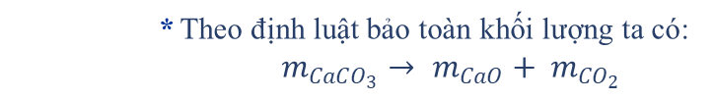

Luyện tập:
Nung đá vôi CaCO₃ (có thành phần chính là Calcium Carbonate) người ta thu được 112kg CaO Calcium oxide (vôi sống) và 88 kg khí Carbon dioxide (CO₂).
a/ Viết PT chữ của phản ứng?
b/ Tính khối lượng của Calcium Carbonate CaCO₃ đã phản ứng?
Tóm tắt:
mCaO =112Kg
mCO₂= 88Kg
mCaCO₃= ?
Bài làm
Vậy khối lượng của CaCO₃ tạo thành sau phản ứng là 200Kg

Slide 33
Câu 1: Trong lò nung đá vôi, canxi cacbonat CaCO₃ chuyển dần thành canxi oxit CaO và khí cacbon đioxit CO₂ thoát ra ngoài. Công thức về khối lượng của phản ứng trên là:
a. m _{CaCO3} = m _{CaO} + m _{CO2}
b. m _{CaCO3} + m _{CaO} = m _{CO2}
c. m _{CaCO3} + m _{CO2} = m _{CaO}
d. m _{CaCO3} = m _{CO2}

Slide 34
Câu 2: Đốt cháy 3 gam kim loại magie trong oxi thu được 5 gam magie oxit. Khối lượng oxi đã tham gia phản ứng là:
A. 2 gam
B. 2,2 gam
C. 2,3 gam
D. 2,4 gam

Slide 35
Câu 3: Để thanh sắt ngoài không khí sau một thời gian thấy khối lượng của thanh sắt thay đổi như thế nào?
A. Tăng lên
B. Giảm đi
C. Không thay đổi

Slide 36
Câu 4: Điền vào chỗ …. Nung 1 lượng đá vôi có chứa 100 kg canxi cacbonat CaCO₃ người ta thu được 56 kg canxi oxit CaO (vôi sống) và có ……..khí cacbonđioxit CO₂ (cacbonic) CO₂ thoát ra.
A. 44 kg
C. 4,4 kg
B. 106 kg
D. 62,4 kg

Slide 37
Dặn dò
Học bài
Chuẩn bị bài mới: Phương trình hóa học
+ Phương trình chữ các phản ứng :
+ Luyện viết 1 số CTHH của các phương trình chữ ở trên

Slide 38
BÀI 3: PHƯƠNG TRÌNH HÓA HỌC (T3)
III. PHƯƠNG TRÌNH HÓA HỌC
Phương trình bảo toàn khối lượng
01
Áp dụng định luật bảo toàn khối lượng
02
NỘI DUNG BÀI HỌC
Luyện tập
03
Vận dụng
04

Slide 39
Khi đốt cháy hoàn toàn một mẩu gỗ, ta thu được tro có khối lượng nhẹ hơn mẩu gỗ ban đầu. Theo em, sự thay đổi khối lượng này có mâu thuẫn với định luật bảo toàn khối lượng không?

Slide 40
PHIẾU HỌC TẬP SỐ 3
1. Phản ứng hóa học diễn ra khi cho khí hydrogen tác dụng với khí oxygen tạo thành nước. Viết PT chữ của phản ứng hóa học
?
2/ Cho biết số nguyên tử của mỗi nguyên tố trong các chất tham gia phản ứng và các chất sản phẩm trong các ô trống trên hình 3.3.
+ Hãy thay các chất trong PT bằng CTHH hình 3.3?
+ Cho biết cân bằng số nguyên tử của nguyên tố trong các hình 3.3 nào bằng nhau ở 2 vế?

Slide 41
BÀI 3: PHƯƠNG TRÌNH HÓA HỌC (T3)
III. PHƯƠNG TRÌNH HÓA HỌC
1. Phương trình hóa học
Hydrogen + Oxygen Nước
- Sơ đồ phản ứng:
H₂
+
O₂
H₂O
Số NT: 2 2 2 1

Slide 42
2
H₂ + O₂
2
H₂O

Slide 43
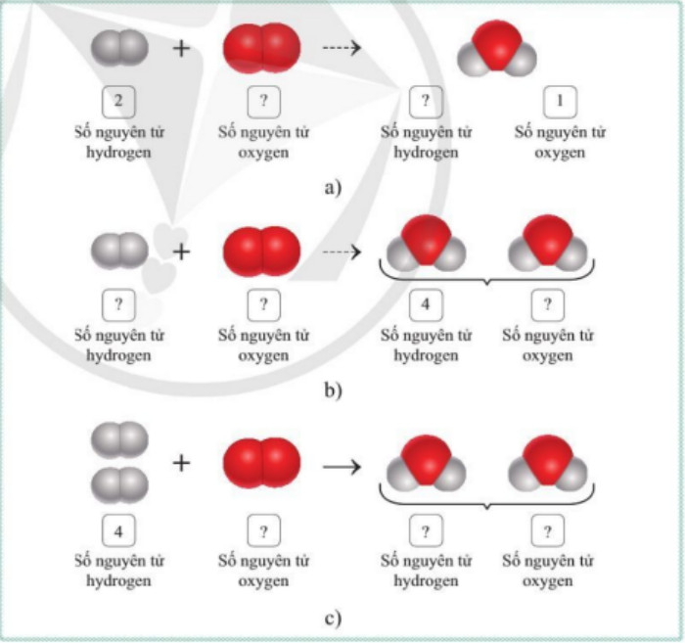
Cho biết số nguyên tử của mỗi nguyên tố trong các chất tham gia phản ứng và các chất sản phẩm trong các ô trống trên hình 3.3

Slide 44

Cho biết số nguyên tử của mỗi nguyên tố trong các chất tham gia phản ứng và các chất sản phẩm trong các ô trống trên hình 3.3

Slide 45
BÀI 3: PHƯƠNG TRÌNH HÓA HỌC (T3)
III. PHƯƠNG TRÌNH HÓA HỌC
1. Phương trình hóa học
H₂ + O₂ H₂O
- Thêm hệ số 2 trước phân tử H₂O
H₂ + O₂ H₂O
Thêm hệ số 2 trước phân tử H₂
H₂ + O₂ H₂O
2
- Viết thành phương trình hóa học:
H₂ + O₂ H₂O
2
2

Slide 46
BÀI 3: PHƯƠNG TRÌNH HÓA HỌC (T3)
III. PHƯƠNG TRÌNH HÓA HỌC
1. Phương trình hóa học
Hydrogen + Oxygen Nước
- Sơ đồ phản ứng:
H₂
+
O₂
H₂O
Số NT: 2 2 2 1
- Thêm hệ số 2 trước phân tử H₂O
H₂ + O₂ 2 H₂O

Slide 47
BÀI 3: PHƯƠNG TRÌNH HÓA HỌC (T3)
III. PHƯƠNG TRÌNH HÓA HỌC
1. Phương trình hóa học
2. Các bước lập phương trình hóa học
- Sơ đồ phản ứng:
Bước 1: Viết sơ đồ phản ứng
H₂ + O₂ H₂O
Bước 2: So sánh số nguyên tử/ nhóm nguyên tử của mỗi nguyên tố/ chất trước và sau phản ứng
Số NT: 2 1 2 1
- Thêm hệ số 2 trước phân tử H₂O
2
H₂ + O₂ H₂O
Thêm hệ số 2 trước phân tử H₂
Bước 3: Cân bằng số nguyên tử của mỗi nguyên tố.
2
H₂ + O₂ H₂O
2
- Viết thành phương trình hóa học:
Bước 4: Kiểm tra, Viết phương trình hóa học
H₂ + O₂ H₂O
2
2

Slide 48
PHIẾU HỌC TẬP SỐ 3
3/ Lập phương trình hoá học của phản ứng magnesium (Mg) tác dụng với oxygen (O₂) tạo thành magnesium oxide (MgO).
4/ Lập phương trình hoá học của phản ứng khi cho dung dịch sodium carbonate (Na₂CO₃) tác dụng với dung dịch calcium hydroxide (Ca(OH)₂) tạo thành calcium carbonate (CaCO₃) không tan (kết tủa) và sodium hydroxide (NaOH).

Slide 49
Lập phương trình hoá học của phản ứng magnesium (Mg) tác dụng với oxygen (O₂) tạo thành magnesium oxide (MgO).
Giải
Bước 1,2: Viết sơ đồ phản ứng:
Số NT: 2 1 1 1
Bước 2: Cân bằng số nguyên tử mỗi nguyên tố:
Bước 3: Viết phương trình hóa học:
2Fe + O₂ 2MgO
Mg
+
O₂
MgO
2
O₂
Mg
2
MgO
+

Slide 50
Lập phương trình hoá học của phản ứng khi cho dung dịch sodium carbonate (Na₂CO₃) tác dụng với dung dịch calcium hydroxide (Ca(OH)₂) tạo thành calcium carbonate (CaCO₃) không tan (kết tủa) và sodium hydroxide (NaOH).
Giải
Bước 1,2: Viết sơ đồ phản ứng:
Số NT: 2 1 1 2 1 1 1 1
Bước 2: Cân bằng số nguyên tử mỗi nguyên tố:
Bước 3: Viết phương trình hóa học:
Na₂CO₃ + Ca(OH)₂ → CaCO₃↓ + 2NaOH
Na₂CO₃
+
Ca(OH)₂
CaCO₃↓ +
NaOH
Na₂CO₃
+
2
Ca(OH)₂
CaCO₃↓ +
NaOH

Slide 51


Lưu ý:
☞ 6O 3 O₂
☞ Không thay đổi chỉ số trong các công thức
☞ Không viết ₄ Fe
Nhóm nguyên tử (OH) hay (SO₄)… coi cả nhóm như 1 đơn vị để cân bằng

Slide 52
Câu 1: Khẳng định nào dưới đây là đúng về phương trình hóa học?
A. Lập phương trình hóa học bao gồm 2 bước cơ bản.
B. Phương trình hóa học biểu diễn ngắn gọn phản ứng hóa học.
C. Phương trình hóa học luôn gồm 4 chất, trong đó có hai
chất tham gia và hai chất sản phẩm.
D. Phương trình hóa học chỉ cho biết về kí hiệu các nguyên tố,
chất tham gia phản ứng.

Slide 53
Câu 2: Đốt cháy một mẩu nhôm trong khí oxi thì nhôm tác dụng với khí oxi tạo thành một chất có tên nhôm oxit. Phương trình hóa học biểu diễn phản ứng của nhôm với khí oxi là
A. 4Al + 3O₂ → 2Al₂O₃
B. 2Al + 3O₂ → 2Al₂O₃
C. 4Al + 6O → 2Al₂O₃
D. 2Al₂ + 3O₂ → 2Al₂O₃

Slide 54
Câu 3: Cho sơ đồ phản ứng: Al + H₂SO₄ → Al₂(SO₄)₃ + H₂. Sau khi cân bằng với các hệ số nguyên tối giản thì tổng hệ số trong phương trình hóa học là:
A. 9
B. 8
C. 7
D. 6

Slide 55
Dặn dò
Học bài
Lập được PTHH.
Xem “phần II: Ý nghĩa của phương trình hóa học ”.

Slide 56
BÀI 3: PHƯƠNG TRÌNH HÓA HỌC (T3)
IV. Ý NGHĨA PHƯƠNG TRÌNH HÓA HỌC
Ý nghĩa phương trình hóa học
01
NỘI DUNG BÀI HỌC
Luyện tập
02
Vận dụng
03

Slide 57
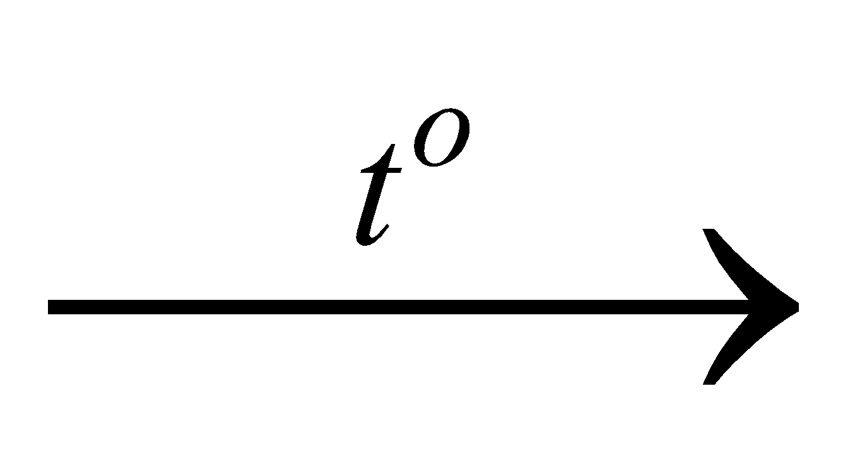
PHIẾU HỌC TẬP SỐ 4
1/ Trong phương trình phản ứng:
2H₂ + O₂ 2H₂O
Hãy cho biết
a/ Tên chất tham gia? Tên chất sản phẩm?
b/ Tỉ lệ số nguyên tử, số phân tử của các chất trong phản ứng trên? Ý nghĩa của tỉ lệ đó?
c/ Tỉ lệ số nguyên tử, số phân tử của 1 cặp chất (tùy chọn) trong phản ứng trên?
d/ Nhận xét tỉ lệ các chất và tỉ lệ số các chất?

Slide 58
PTHH:
2H₂ + O₂ 2H₂O
t⁰
Tỉ lệ: 2 1 2
1/ a/ Chất tham gia: H₂, O₂
Chất sản phẩm: H₂O
b/ Tỉ lệ số phân tử H₂ : số phân tử O₂ : số phân tử H₂O = 2:1:2
c/ Cứ 2 phân tử H₂ tác dụng với 1 phân tử O₂.
Cứ 2 phân tử H₂ tham gia phản ứng tạo ra 2 phân tử H₂O
Cứ 1 phân tử O₂ tham gia phản ứng tạo ra 2 phân tử H₂O
d/ Tỉ lệ này bằng đúng tỉ lệ hệ số của mỗi chất trong phương trình hóa học.

Slide 59
BÀI 3: PHƯƠNG TRÌNH HÓA HỌC (T3)
IV. Ý NGHĨA PHƯƠNG TRÌNH HÓA HỌC
* PTHH cho biết:
- Tỉ lệ về số nguyên tử, số phân tử giữa các chất trong phản ứng.
- Tỉ lệ này đúng bằng tỉ lệ hệ số của mỗi chất trong phương trình.

Slide 60
PHIẾU HỌC TẬP SỐ 4
Xét phương trình hoá học của phản ứng sau:
4Al + 3O₂ → 2Al₂O₃
a) Cho biết số nguyên tử, số phân tử của các chất tham gia phản ứng và các chất sản phẩm.
b) Cho biết tỉ lệ hệ số của các chất trong phương trình hoá học.

Slide 61
PTHH:
4Al + 3O₂ 2Al₂O₃
t⁰
Tỉ lệ: 4 3 2
1/ a/ Chất tham gia: Al, O₂
Chất sản phẩm: Al₂O₃
b/ Tỉ lệ số phân tử Al : số phân tử O₂ : số phân tử Al₂O₃ = 4:3:2
c/ Cứ 4 phân tử Al tác dụng với 3 phân tử O₂.
Cứ 4 phân tử Al tham gia phản ứng tạo ra 2 phân tử Al₂O₃
Cứ 2 phân tử O₂ tham gia phản ứng tạo ra 2 phân tử Al₂O₃
d/ Tỉ lệ này bằng đúng tỉ lệ hệ số của mỗi chất trong phương trình hóa học.

Slide 62
Luyện tập
Cho kim loại Mg tác dụng với axit Clohidric (HCl) tạo ra Magie clorua (MgCl₂) và khí hiđro (H₂)
a. Lập PTHH của phản ứng trên ?
b. Cho tỉ lệ số nguyên tử Mg lần lượt với số phân tử của 3 chất khác trong phản ứng ?

Slide 63
Luyện tập
Cho kim loại Mg tác dụng với axit Clohidric (HCl) tạo ra Magie clorua (MgCl₂) và khí hiđro (H₂)
PTHH: Mg + 2HCl MgCl₂ + H₂
b. Tỉ lệ số nguyên tử Mg lần lượt với số phân tử của 3 chất
khác trong phản ứng:
Số nguyên tử Mg : số phân tử HCl = 1 : 2
Số nguyên tử Mg : số phân tử MgCl₂ = 1 : 1
Số nguyên tử Mg: số phân tử H₂ = 1 : 1

Slide 64
Câu 1: Cho PTHH Na₂SO₄ + BaCl₂ → BaSO₄ + 2 NaCl. Tỉ lệ giữa các chất trong PTHH trên lần lượt là
A. 1:1:2:1
B. 1:1:1:2
C. 1:2:1:1
B. 1:1:2:2

Slide 65
Câu 2: Cho PTHH sau: 2Al + 3CuCl₂ --→ 2AlCl₃ + 3Cu
Tỉ lệ số nguyên tử: số phân tử trong phương trình lần lượt là 2:3 là của cặp chất nào sau đây?
A. Al và CuCl₂.
B. Al và AlCl₃
C. CuCl₂ và Cu.
D. AlCl₃ và Cu

Slide 66
Câu 3: Cho phương trình hóa học sau: ZnO + HCl → ZnCl₂ + H₂. Tổng hệ số cân bằng của phương trình là:
A. 5
B. 6
C. 7
D. 8

Slide 67
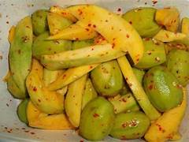
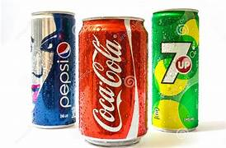

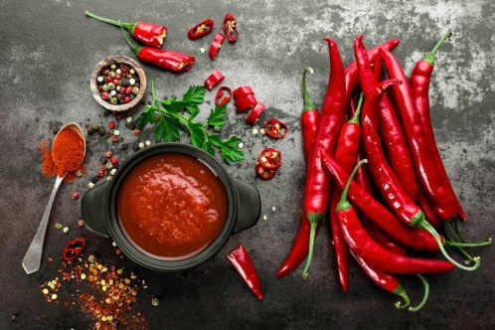
Vận dụng
Trong dạ dày người có một lượng hydrochloric acid (HCl) tương đối ổn định, có tác dụng trong tiêu hoá thức ăn. Nếu lượng acid này tăng lên quá mức cần thiết có thể gây ra đau dạ dày. Thuốc muối có thành phần chính là sodium hydrogencarbonate (NaHCO₃) giúp giảm bớt lượng acid dư thừa trong dạ dày theo phương trình hoá học:
NaHCO₃ + HCl → NaCl + H₂O + CO₂↑
Tìm hiểu và cho biết các thực phẩm có thể gây tăng lượng acid có trong dạ dày.
Đồ ăn chua
Nước uống có ga
Đồ ăn giàu chất béo
Đồ ăn cay nóng

Slide 68
Dặn dò
Học bài
+ Phản ứng hóa học
+ Định luật bảo toàn khối lượng
+ Các bước lập PTHH, ý nghĩa của PTHH
Chuẩn bị bài mới: Mol và tỉ khối của chất khí

